Slide 1
유치부
주일예배
2023. 12. 3

Slide 2
찬양

Slide 3
우릴 위해 오셨어요
하나님의 아들 사람의 몸을 입고
이 땅에 오신 예수님은 우리의 왕이 되셨네
그분은 섬김의 종으로
죽기까지 우리를 위하여
나에게 너에게 우릴 위해 오셨어요

Slide 4
기도

Slide 5
말씀암송
이때부터 예수께서
비로소 전파하여 이르시되
회개하라 천국이 가까이
왔는니라 하시더라
- 마태복음 4장 17절 -

Slide 6
너는 소중한 아이
너는 소중한 아이 정말?
하나님 만드셨지 우아~
너는 하나님 사랑 사랑해
너를 만나 행복해 행복해

Slide 7
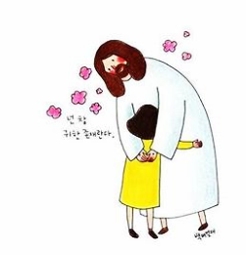
예수님 너무 좋아
예수님 너무 좋아 너무 좋아
참 좋아 정말 좋아
예수님 너무 좋아 너무 좋아
참 좋아 정말 좋아

Slide 8
내 죄 사하고 날 깨끗하게 하시네
나를 사랑하사 주의 길로 인도해

Slide 9
예수님 너무 좋아 너무 좋아
참 좋아 정말 좋아
예수님 너무 좋아 너무 좋아
참 좋아 정말 좋아

Slide 10
예수님 사랑해요 사랑해요
사랑해 힘을 다해
예수님 사랑해요 사랑해요
사랑해 마음 다해

Slide 11
항상 기뻐해 쉬지 말고 기도해
범사에 감사해 주만 바라보면서

Slide 12
예수님 사랑해요 사랑해요
사랑해 힘을 다해
예수님 사랑해요 사랑해요
사랑해 마음 다해

Slide 13
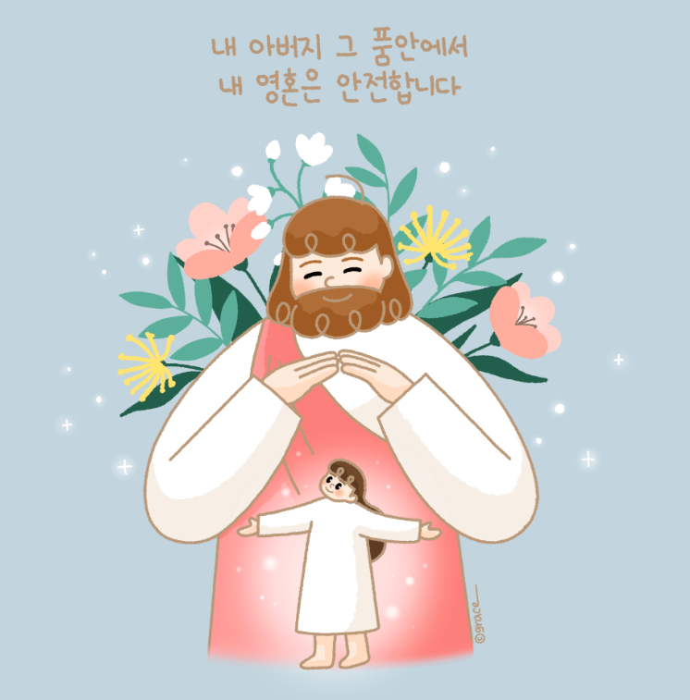
따뜻해
따뜻해 따뜻해
엄마의 품 따뜻해
아이좋아 아이좋아
엄마의 품 참 좋아

Slide 14
이세상에서 제일 좋은
우리 엄마 품처럼
따뜻하고 편안한 곳
또 하나있지

Slide 15
따뜻해 따뜻해
하나님 품 따뜻해
아이좋아 아이좋아
하나님 품 참 좋아

Slide 16
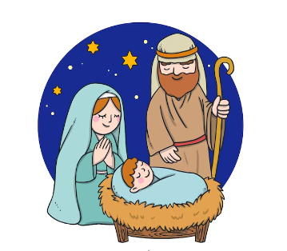
고요한 이밤에
자장자장 고요한 이 밤에
반짝반짝 빛나는 아기 별빛
아기예수님
태어나심을 찬양드려요

Slide 17
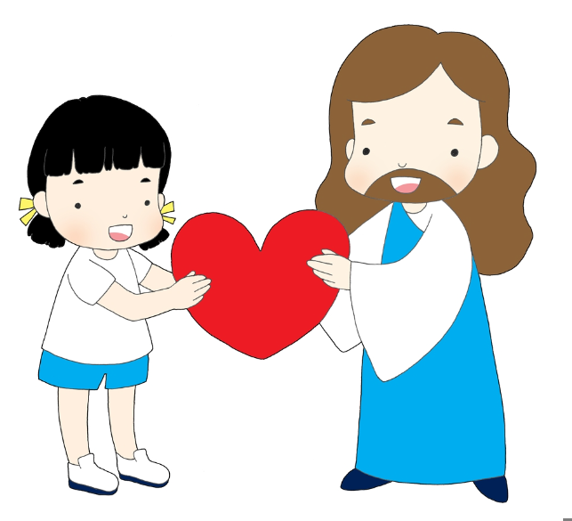
사랑을 가득 담아
감사를 가득 담아
우리에게 오신
아기 예수님 사랑해요

Slide 18
사랑을 가득 담아
감사를 가득 담아
우리에게 오신
아기 예수님 감사해요

Slide 19
성탄절 찬양곡
3~5세 : 크리마스 댄스
6~7세 : 저 들 밖에 한밤 중에

Slide 20
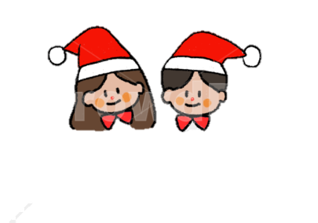
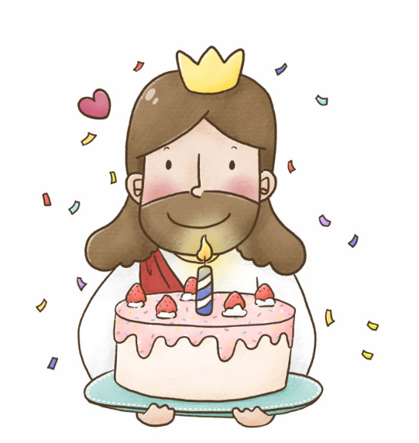
크리스마스 댄스
작고 작은 내 몸으로
예수님 생일 축하해요
손뼉 치고 발 구르며
온 몸으로 댄스 댄스

Slide 21
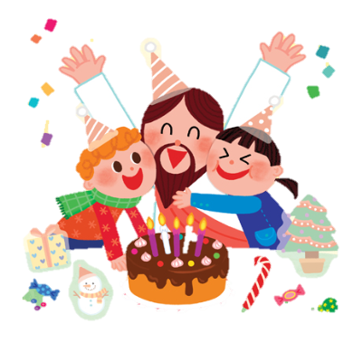
해피 해피 행복한 크리스마스
메리 메리 즐거운 크리스마스
예수님이 태어나신 날
우리 모두 축하해요 댄스 댄스

Slide 22
날 위해 오신 예수님
온 세상 기뻐 맞이해요
손뼉치고 발 구르며
기뻐하며 댄스 댄스

Slide 23
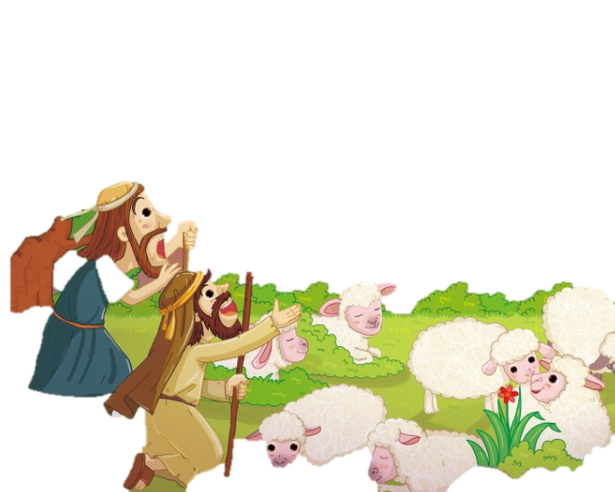
저 들 밖에 한밤중에 양 틈에 자던 목자들
천사들이 전하여준 주 나 신소식 들었네

Slide 24
저 동방에 별 하나가 이상한 빛을 비추어
이 땅 위에 큰 영광이 나타날 징조보였네
노엘 노엘 노엘 노엘
이스라엘 왕이 태어나셨네

Slide 25
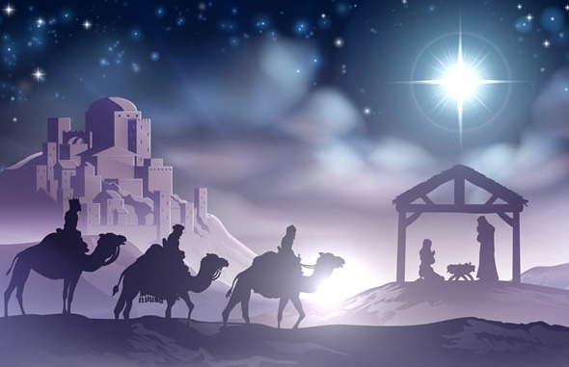
그 한별이 베들레헴 향하여 바로 가더니
아기 예수 누우신 집 그 위에 오자 멈췄네
노엘 노엘 노엘 노엘
이스라엘 왕이 태어나셨네

Slide 26
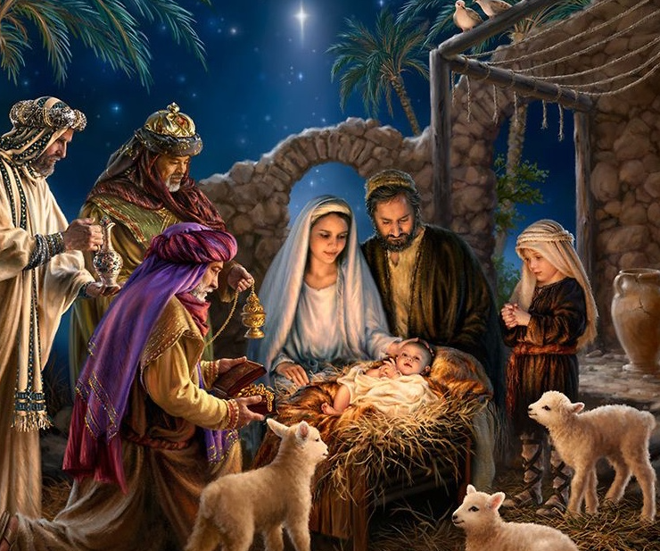
저 동방의 박사들이 세 아기보고 절하고
그 보배합다 열어서 세 가지 예물 드렸네
노엘 노엘 노엘 노엘
이스라엘 왕이 태어나셨네

Slide 27
예배

Slide 31
사도신경
전능하사 천지를 만드신
하나님 아버지를 내가 믿사오며,
그 외아들 우리 주
예수 그리스도를 믿사오니,

Slide 32
사도신경
이는 성령으로 잉태하사
동정녀 마리아에게 나시고,
본디오 빌라도에게 고난을 받으사,
십자가에 못박혀 죽으시고,
장사한 지 사흘 만에 죽은 자
가운데서 다시 살아나시며,

Slide 33
사도신경
하늘에 오르사,
전능하신 하나님 우편에 앉아
계시다가, 저리로서 산 자와
죽은 자를 심판하러 오시리라.

Slide 34
사도신경
성령을 믿사오며, 거룩한 공회와,
성도가 서로 교통하는 것과,
죄를 사하여 주시는 것과,
몸이 다시 사는 것과,
영원히 사는 것을 믿사옵나이다.
아멘

Slide 35
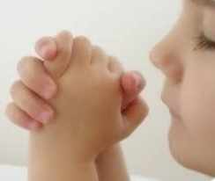
손과 발과 입
손손손 예쁜 손은 어떤 어떤 손일까
손손손 예쁜 손은 어떤 어떤 손일까
하나님께 두 손 모아 기도하는 손
친구에게 맛있는 것 나눠주는 손

Slide 36
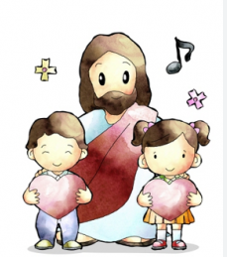
입입입 예쁜 입은 어떤 어떤 입일까
입입입 예쁜 입은 어떤 어떤 입일까
하나님께 기쁘게 찬양하는 입
울고 있는 친구를 달래주는 입

Slide 37
발발발 예쁜 발은 어떤 어떤 발일까
발발발 예쁜 발은 어떤 어떤 발일까
하나님께 예배하러 교회 가는 발
믿음 없는 친구를 전도하는 발

Slide 38
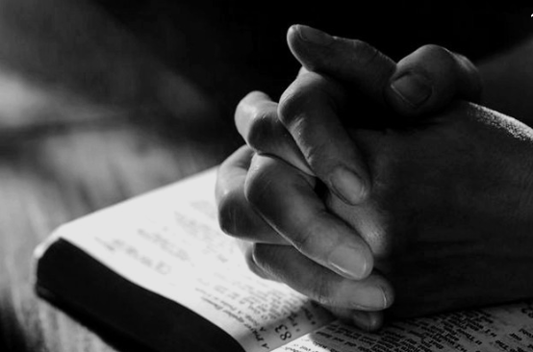
대표기도

Slide 39
말씀속으로
좋아 좋아 좋아 좋아 하나님 말씀
신나 신나 신나 신나 말씀 듣는 것
하나님 말씀 들려주세요
말씀 속으로 슝~! 말씀 속으로 슝~~!

Slide 40
말씀

Slide 41
헌금 시간

Slide 42
동전 하나 동전 둘
칠일 동안 모아서
하나님께 드려요
기쁨으로 드려요

Slide 43
먹고 싶고 갖고 싶은
욕심도 있지만
예쁜 마음 정성모아
하나님께 드려요

Slide 44
헌금 기도

Slide 45
광고

Slide 46
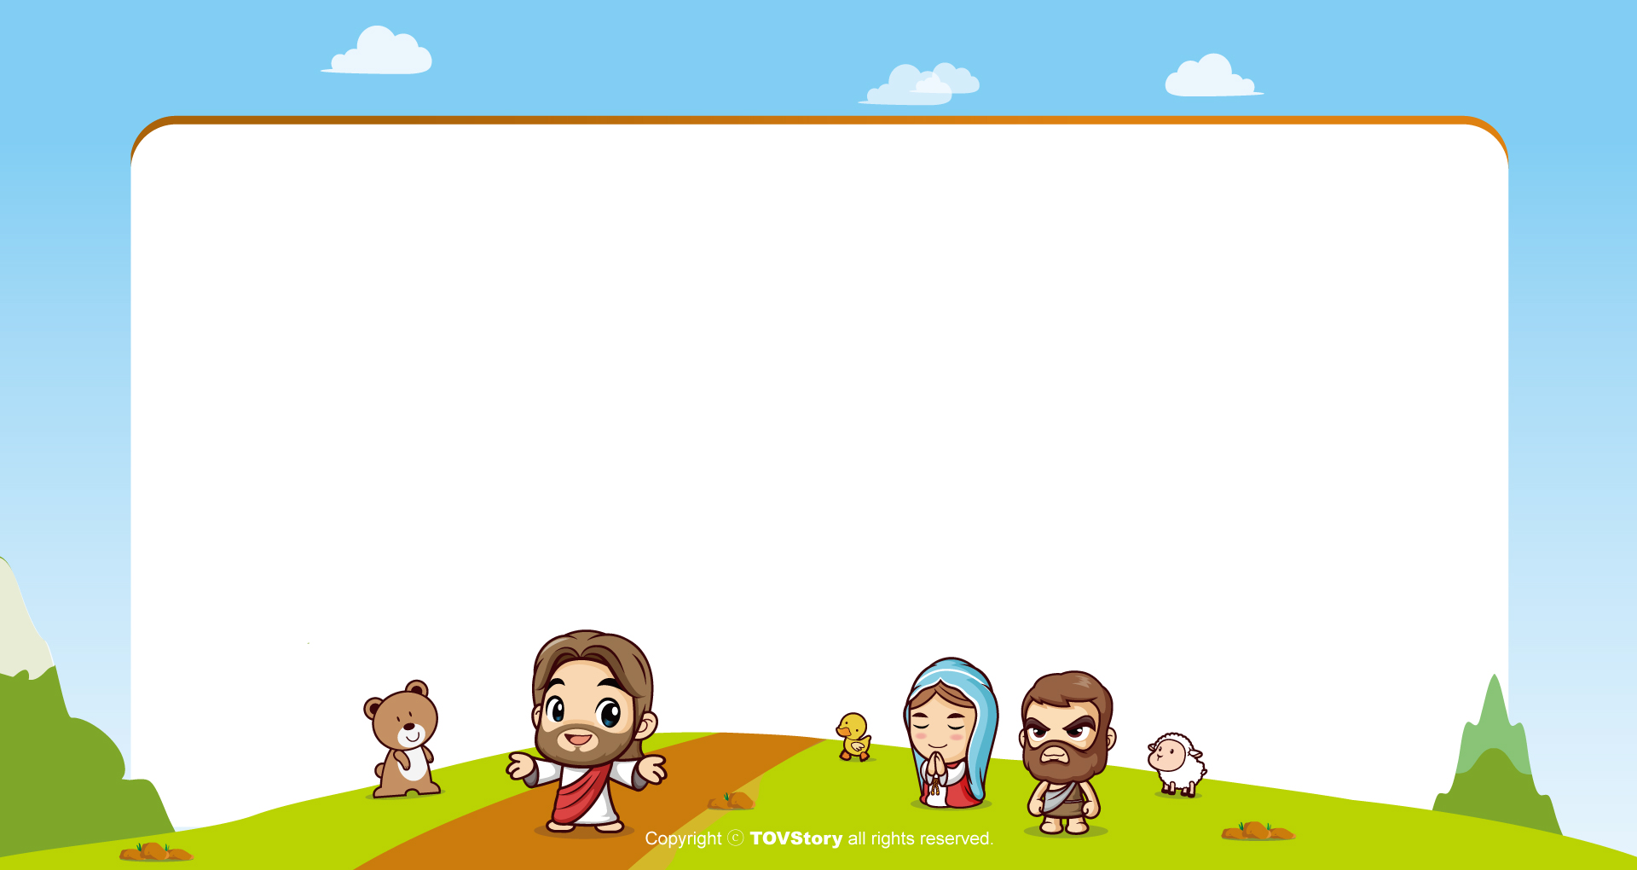
주기도문
하늘에 계신 우리 아버지여,
이름이 거룩히 여김을 받으시오며,
나라가 임하시오며,
뜻이 하늘에서 이루어진 것같이
땅에서도 이루어 지이다.

Slide 47
주기도문
오늘 우리에게 일용할 양식을 주시옵고,
우리가 우리에게 죄 지은 자를
사하여 준 것같이
우리 죄를 사하여 주시옵고,

Slide 48
주기도문
우리를 시험에 들게 하지 마시옵고,
다만 악에서 구하시옵소서.
나라와 권세와 영광이 아버지께
영원히 있사옵나이다.
아멘.

Slide 49
감사합니다.

